Slide 1









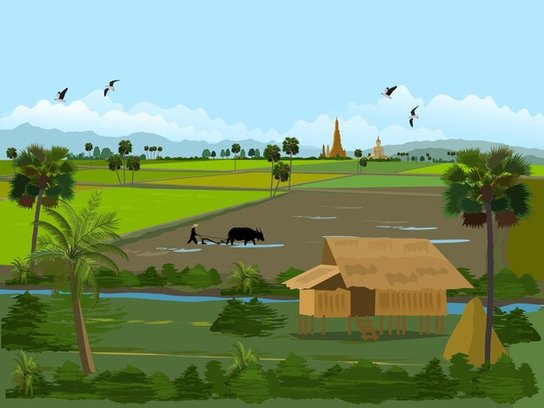

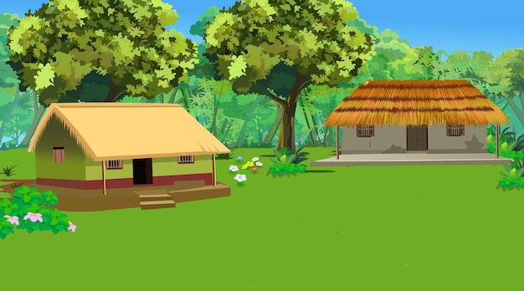
Unit
Lesson 2 - Period 2

Slide 2



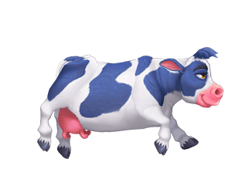
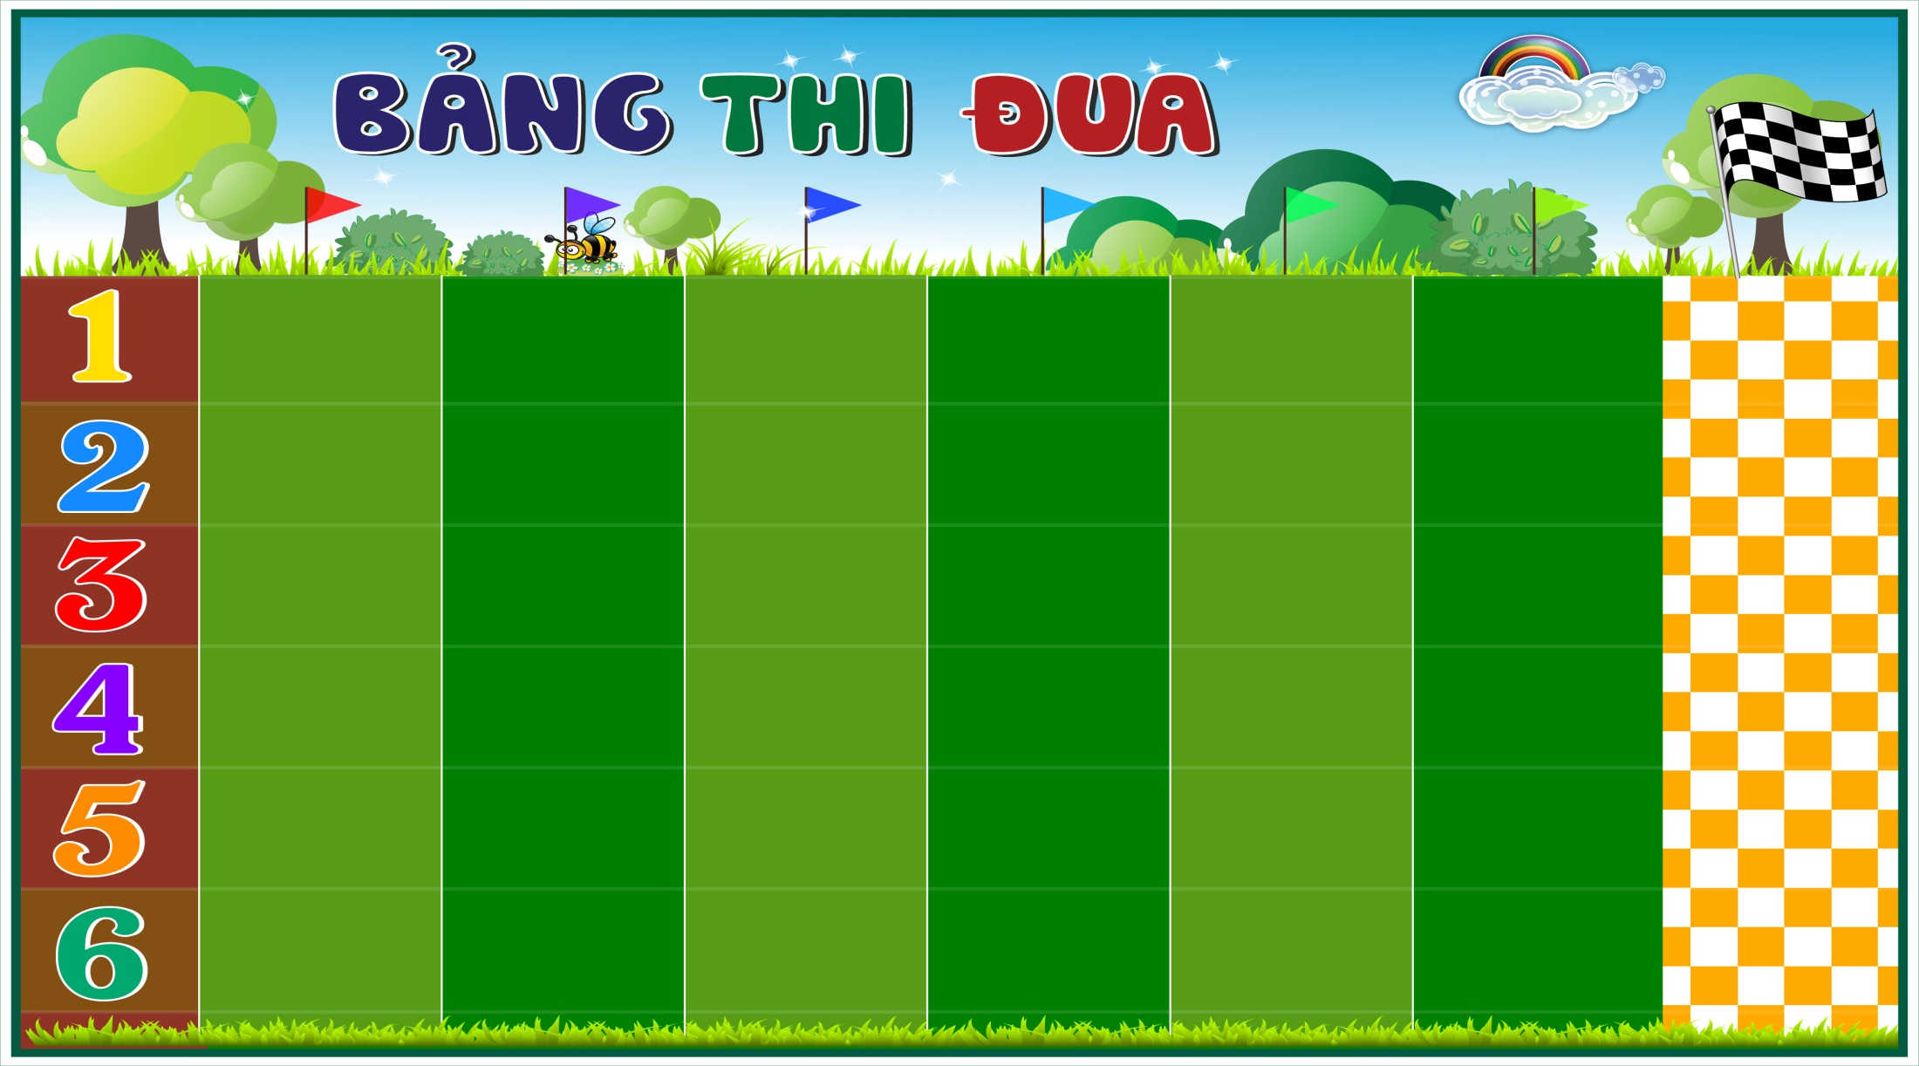
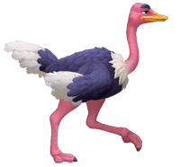




1
2
3
4
5
1
2
3
4
5
Notes:
- GV chia lớp thành nhiều đội chơi. 1 câu hỏi có thể cho các đội cùng trả lời hoặc giành quyền trả lời nhanh bằng chuông…
GV bấm vào đám mây để hiện câu hỏi 1, bấm tiếp check để hiện đáp án, đội nào trả lời đúng -> GV bấm vào con vật đó để được qua chặng.

Slide 3

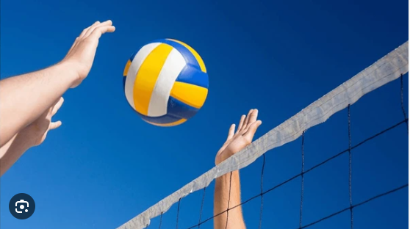


volleyball

Slide 4
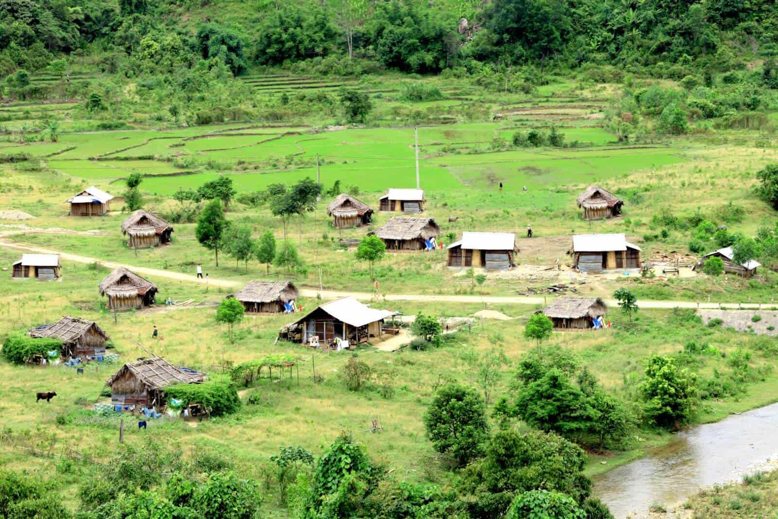

village

Slide 5
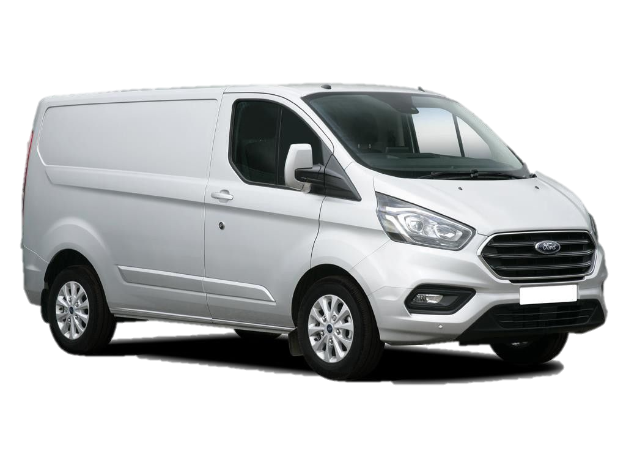
van

Slide 6
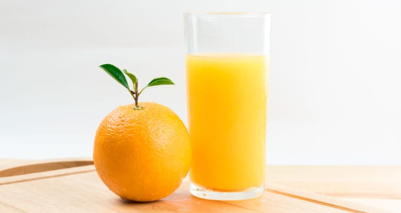
juice

Slide 7
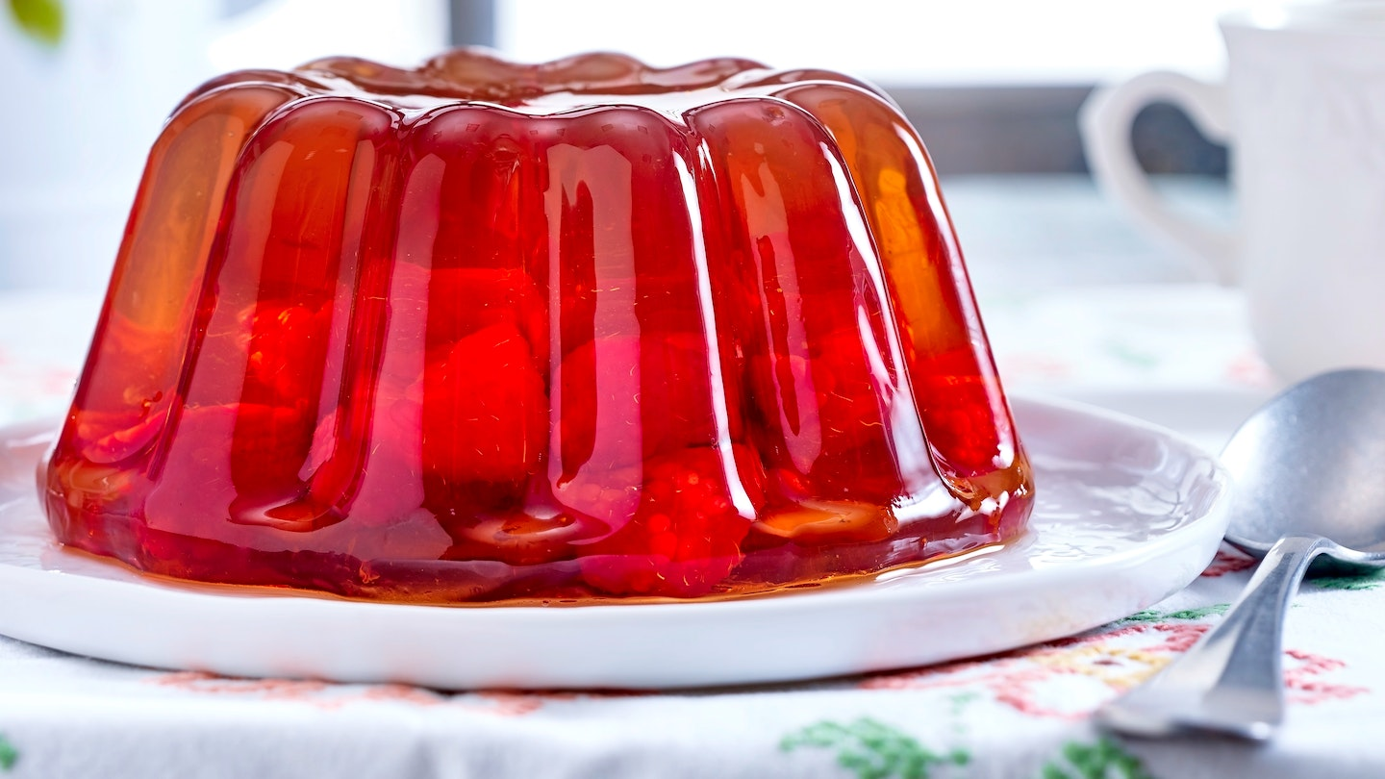
jelly

Slide 8

02
Activity 3
Listen and chant.

Slide 9
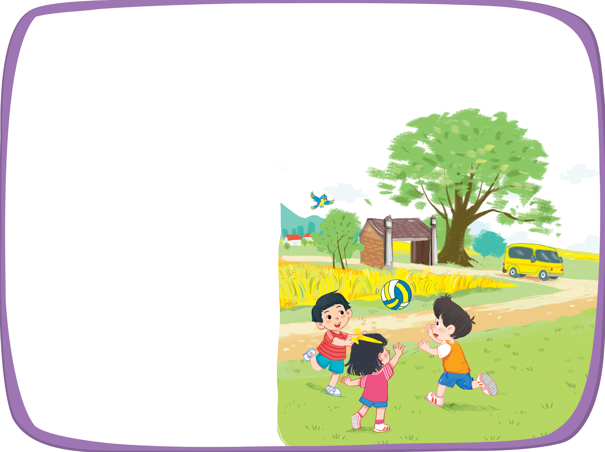


Listen and chant.
V, v, van.
V, v, van.
V, v, van.
V, v, van.
This is a van.
This is a van.
This is a van.
This is a van.
V, v, village.
V, v, village.
V, v, village.
V, v, village.
This is a village.
This is a village.
This is a village.
This is a village.
V, v, volleyball.
V, v, volleyball.
V, v, volleyball.
V, v, volleyball.
This is a volleyball.
This is a volleyball.
This is a volleyball.
This is a volleyball.

Slide 10
03
Activity 4
Listen and circle.

Slide 11


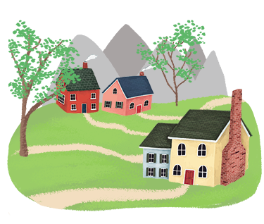
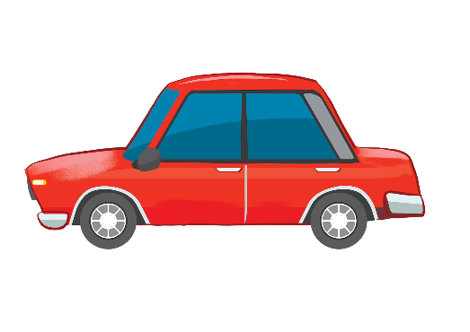
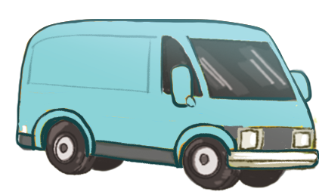
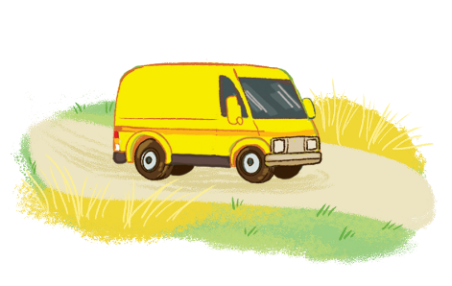


Listen and circle.
1
2

Slide 12
Listen and circle.
1

Slide 13

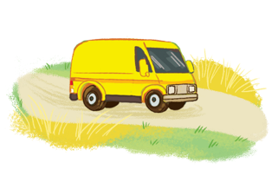
Listen and circle.
2

Slide 14
04
Activity 5
Look and write.

Slide 15




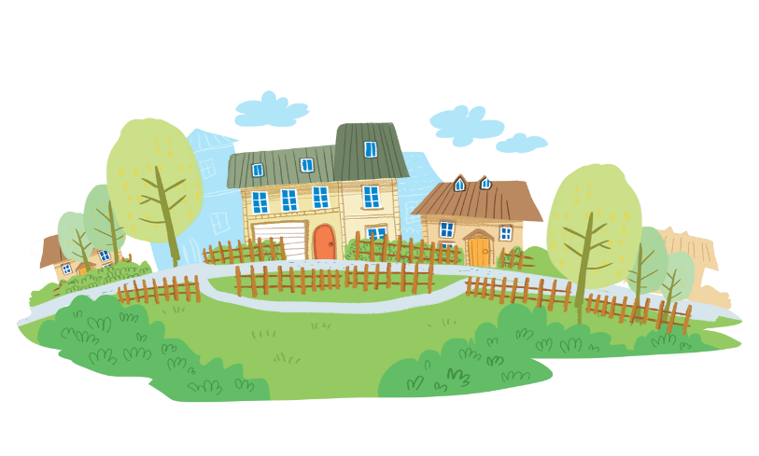

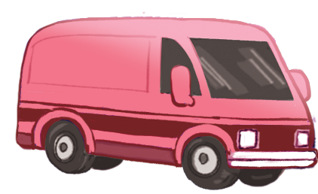
Look and write.
v
olleyball
v
an
v
illage

Slide 16
05
Fun corner
and
Wrap-up

Slide 17




Team 1
20
Team 2
19
18
17
16
15
14
13
12
11
10
9
8
7
6
5
4
3
2
1
0
20
19
18
17
16
15
14
13
12
11
10
9
8
7
6
5
4
3
2
1
0
Notes:
- Chia 2 đội chơi.
- GV cho HS chọn vào con chuột để đi đến câu hỏi tương ứng.
- GV đọc câu hỏi tương ứng với bức tranh, vd: “This is a van”. Sau khi HS nhìn tranh vào miệng GV đọc câu gì thì sẽ lặp lại tương tự câu đó.
- HS trả lời đúng, GV click HOME trở về và chọn con chuột tiếp theo.

Slide 18





This is a van.

Slide 19

This is a volleyball.

Slide 20

This is a village.

Slide 21


This is a ball.

Slide 22

This is a car.

